Slide 1
Poduzetništvo
Marija Šućur

Slide 2
OPG Raštan
Plan proizvodnje i preradbe rašćike

Slide 3
UVOD
Rašćika – općenito
Uzgoj i korist od rašćike
Rašćika kao lijek
Recepti i proizvodi od rašćike
Analize rašćike

Slide 4
Rašćika - općenito
Rašćika/raštika – dvogodišnja zeljasta biljka
Povrtna kultura – priobalni dio Hrvatske, otoci i Hercegovina
Skromnih zahtjeva
Podnosi suše ljeti i snijeg zimi

Slide 5
Uzgoj rašćike
Presadnice
Sadnja - kraj veljače ili početak ožujka
Presađivanje u travnju

Slide 6
Korist od rašćike
Jedna od najzdravijih namirnica
Dostupna cijele godine
Bogata:
Vitaminima B, C, E i K
Omega-3 masnim kiselinama
Željezom
Fosforom
Kalcijem
Sumporovim tvarima

Slide 7
Rašćika kao lijek
Razni oblozi
Detoksikacija organizma
Smanjuje rizik od bolesti srca
Poboljšava vid

Slide 9
Recepti od rašćike
Rašćika sa suhim mesom i koštradinom
Rašćika na lešo s maslinovim uljem
Japrak sarmice od rašćike
Bresunice na maslinovu ulju
Rašćika i pura
Soparnik i smutiji (budućnost)

Slide 10
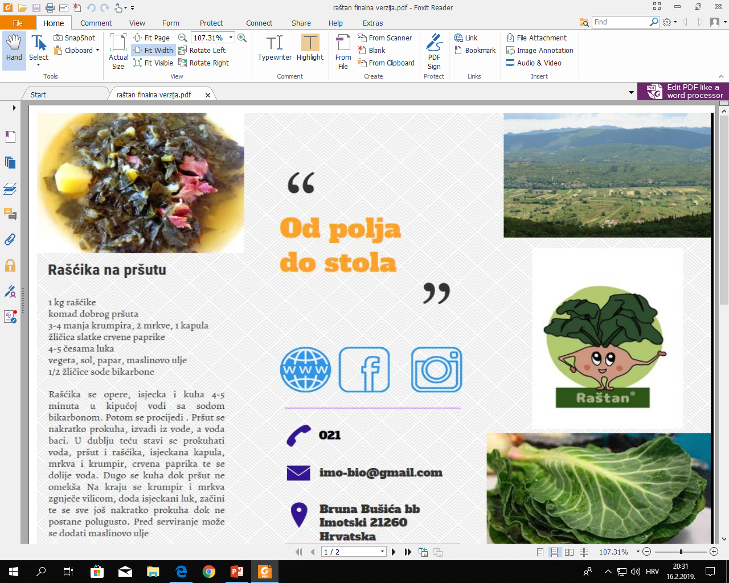

Slide 11
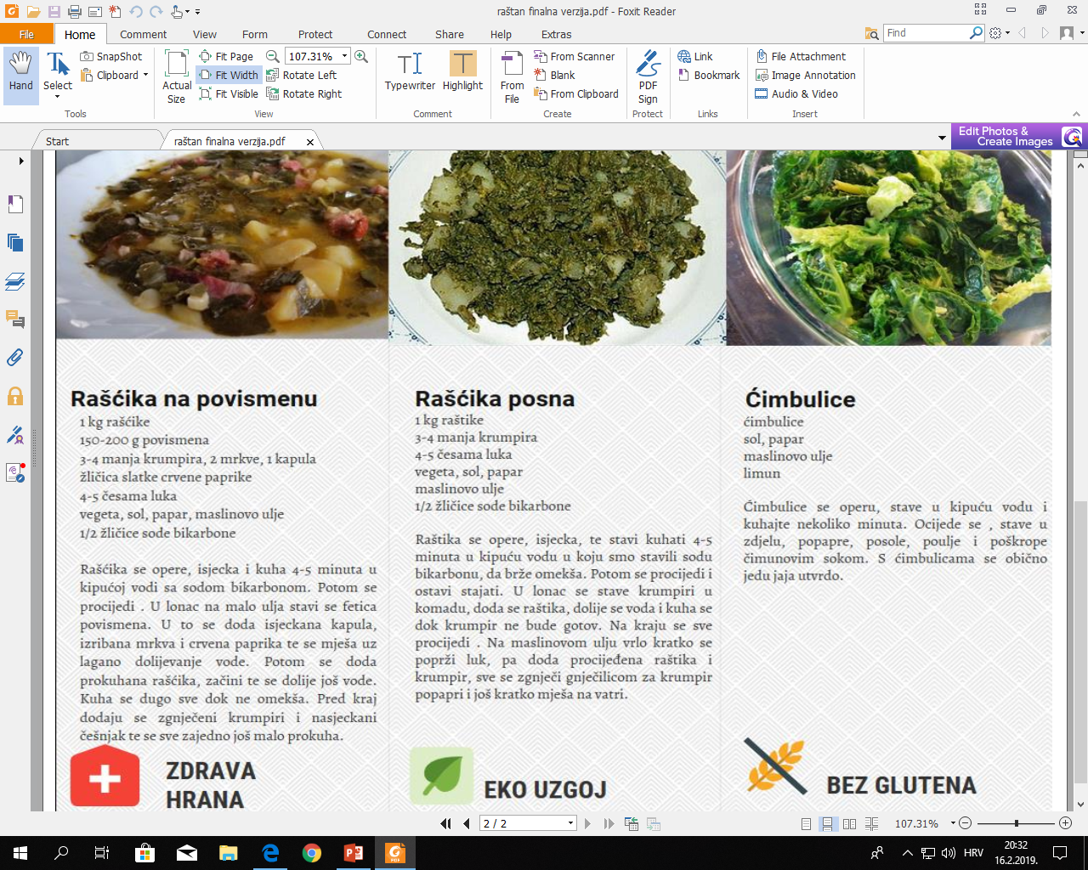

Slide 12
Proizvodi od rašćike
Pakirani listovi – 0,5 kg
Čips
Gotova jela – narudžbe
Bresunice

Slide 16
SUDJELOVALI:
Prezentaciju izradila i prezentirala: MARIJA ŠUĆUR
Podatke prikupio: MILAN PETRIC
Prospekt izradio: IVAN VUJČIĆ
Logotip OPG-a nacrtala: ZVONČICA LASIĆ
PEST i SWOT analizu izradile: ANTEA ĆELIĆ i STANA TANDARA

Slide 17
HVALA NA PAŽNJI!!!

